Slide 1
PROJET P4: OPTIMISER UN SITE WEB EXISTANT
Auteur: Teddy Dagnet
Evaluateur:

Slide 2
SOMMAIRE
1)Analyse des besoins et de l’état actuel de SEO du site
2)Présentation des amélioration et du rapport SEO
3)Démonstration des modifications réalisées
4)Vlidation du code au W3C( HTML ET CSS)
5)Bilan

Slide 3
1)Analyse des besoins ET DE L’ETAT ACTUEL DU SEO DU SITE
Présentation de l’équipe de travail:
Sophie Vasseur-Directrice Agence Site La Panthère
Teddy: Dévellopeur web en charge de l’amélioration du SEO du site

Slide 4
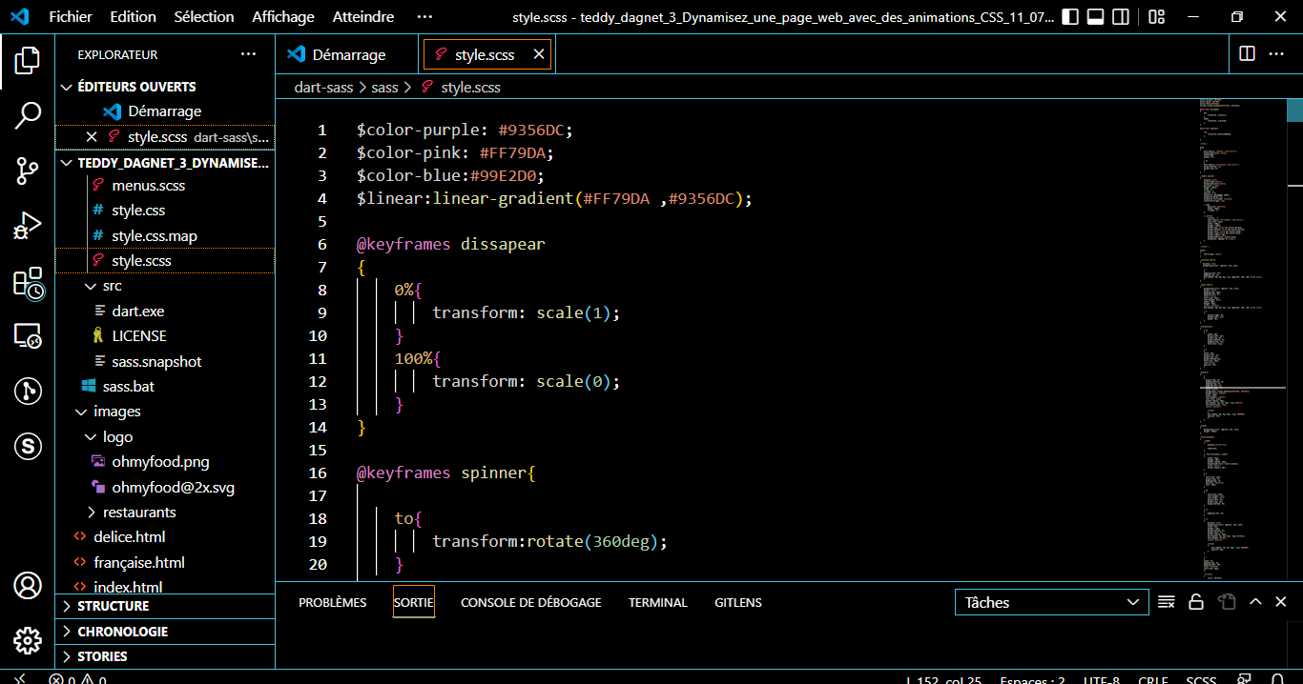
2) Presentation du code
Utilisation des keyframes et animations+COMPILATION SASS EN CSS

Slide 5

3)Démonstration du code

Slide 6
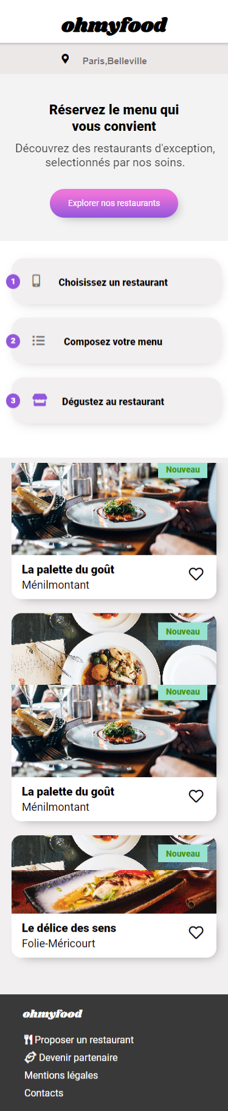

Version MOBILE PAGE ACCUEIL

Slide 7
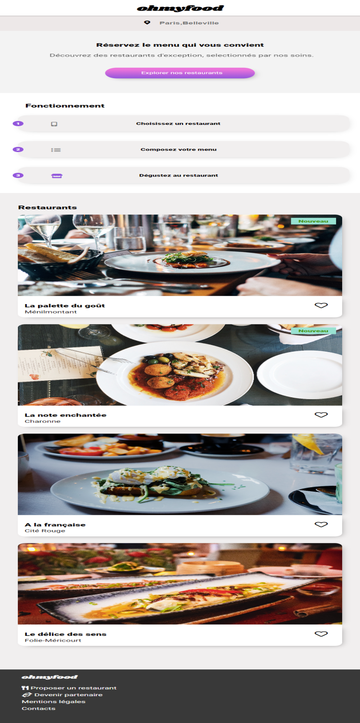
Version TABLETTE PAGE ACCUEIL

Slide 8
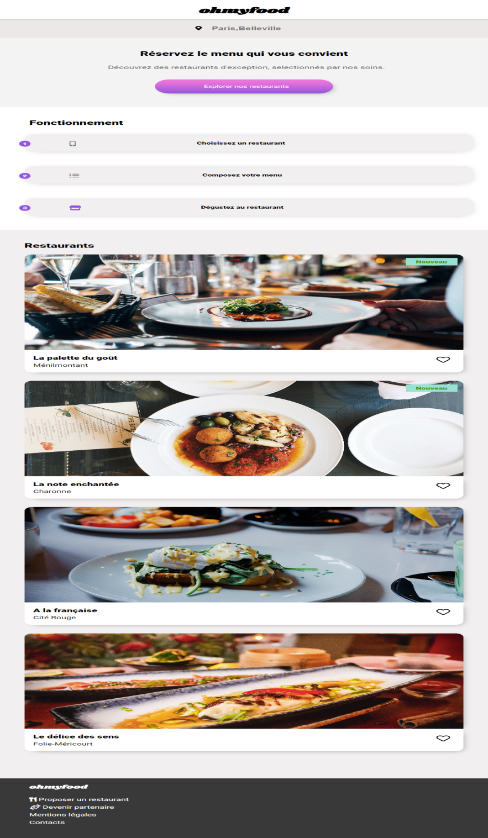
Version DESKTOP PAGE ACCUEIL

Slide 9
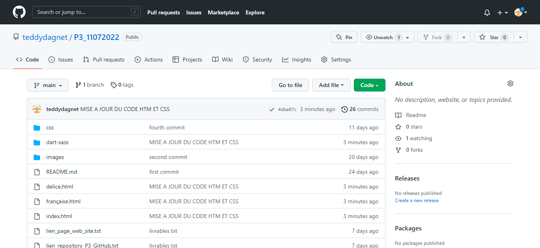
Versionnage GITHUB

Slide 10
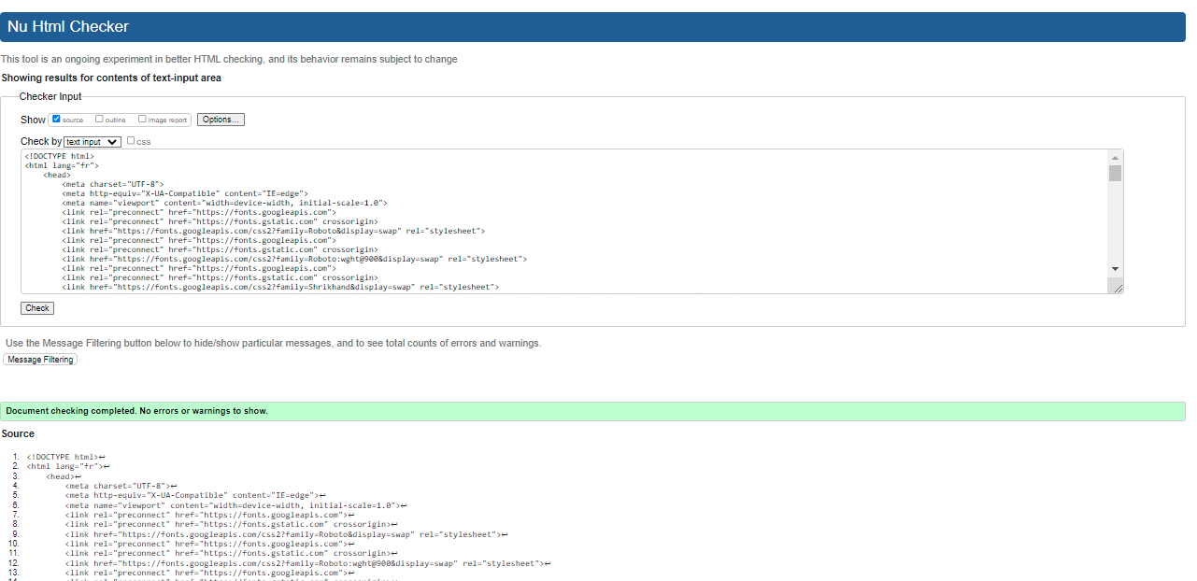
VERIFICATION DU CODE html de la « page ACCUEIL index.html » AU W3C

Slide 11
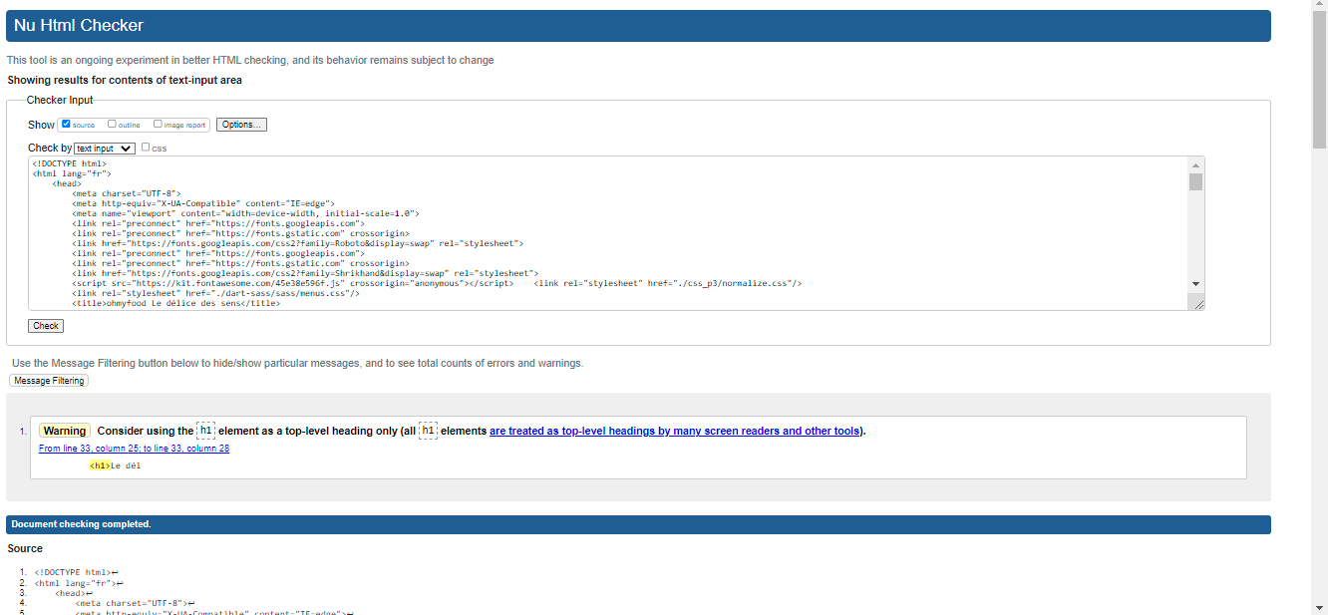
VERIFICATION DU CODE html « page menu DELICE.HTML » AU W3C

Slide 12
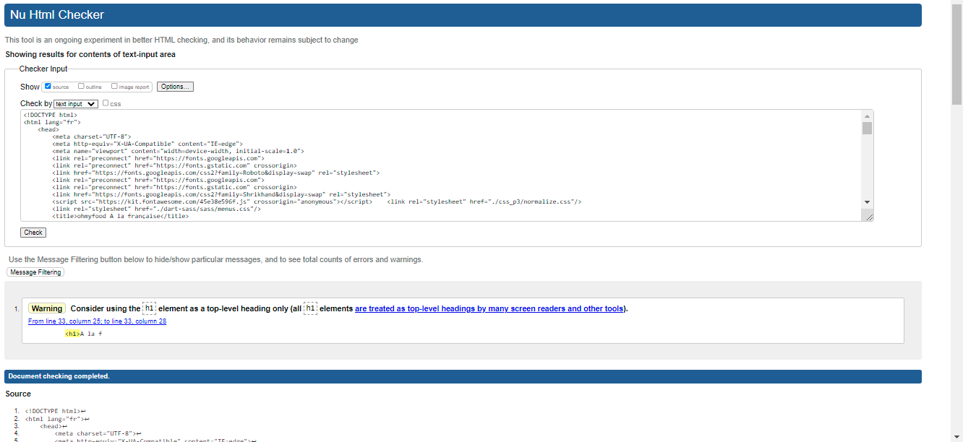
VERIFICATION DU CODE html « page menu FRANCAISE.HTML » AU W3C

Slide 13
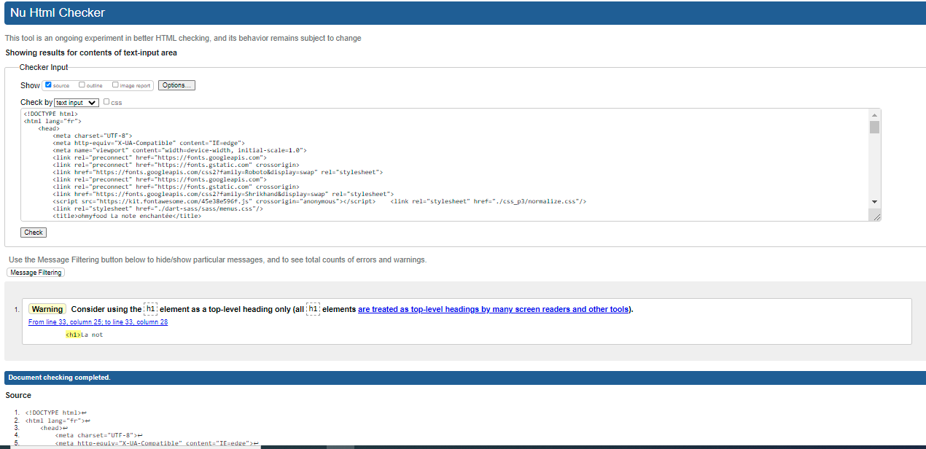
VERIFICATION DU CODE html « page menu NOTE.HTML » AU W3C

Slide 14
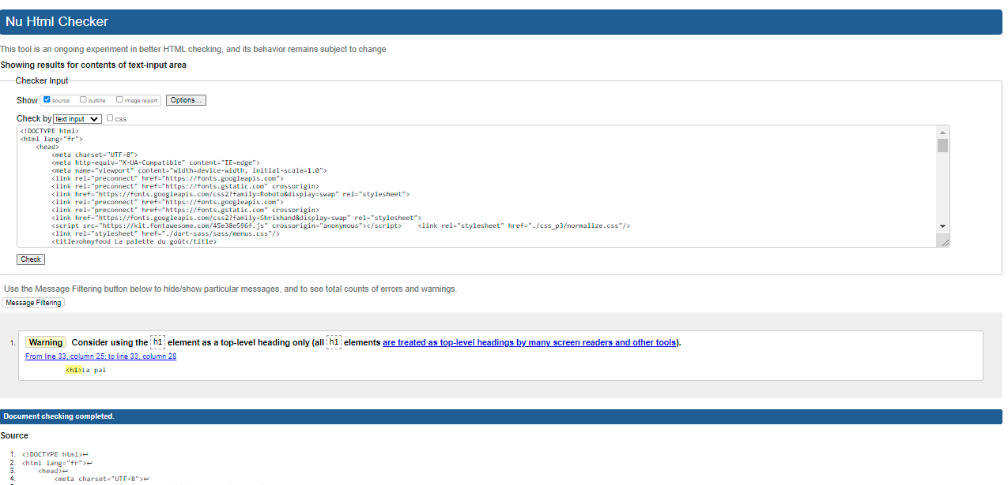
VERIFICATION DU CODE html « page menu PALETTE.HTML » AU W3C

Slide 15
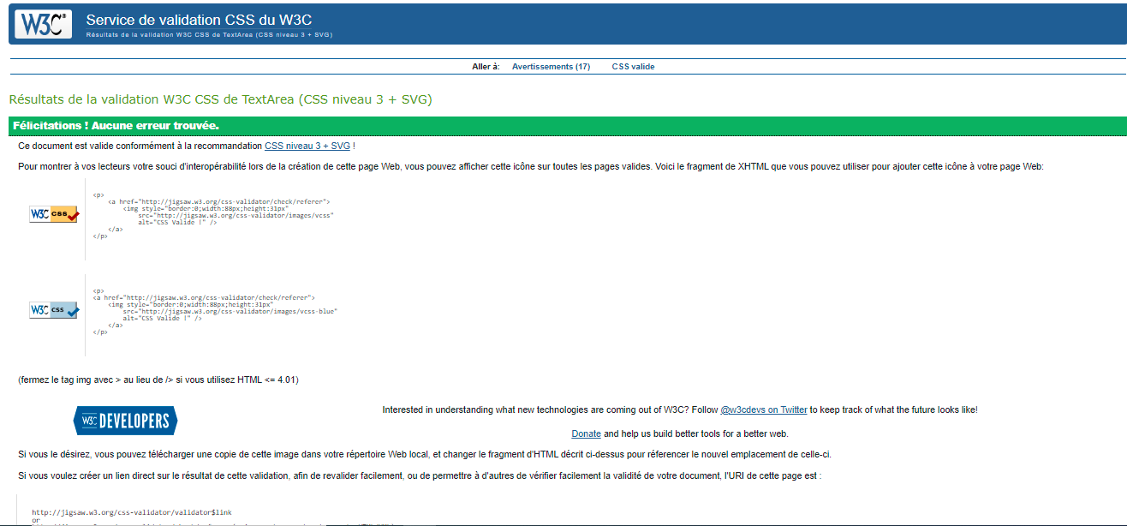
VERIFICATION DU CODE STYLE.css AU W3C

Slide 16
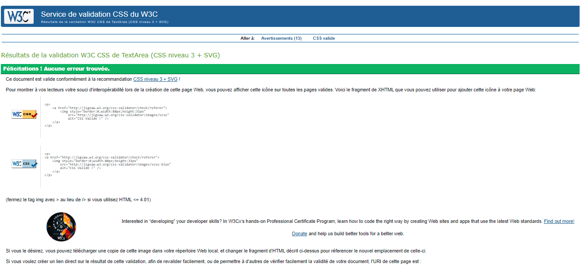
VERIFICATION DU CODE MENUS.css AU W3C

Slide 17
4)BILAN
Utiliser un système de gestion de versions pour le suivi du projet et son hébergement
Mettre en œuvre des effets CSS graphiques avancés
Mettre en place son environnement Front-End
Mettre en place une structure de navigation pour un site web
Assurer la cohérence graphique d'un site web

Slide 18

5)MERCI DE M’AVOIR ECOUTE! A VOTRE DISPOSITION POUR:

